Slide 1
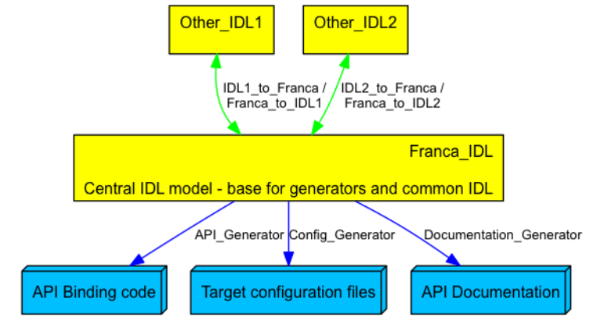
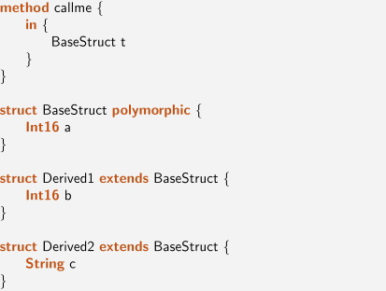
FRANCA
Franca提供了一种在不同IDL之间互相转化的形式：Franca IDL
以此可以将不同的IDL model整合转化为一个central model，并生成相应的代码和文档

Slide 2
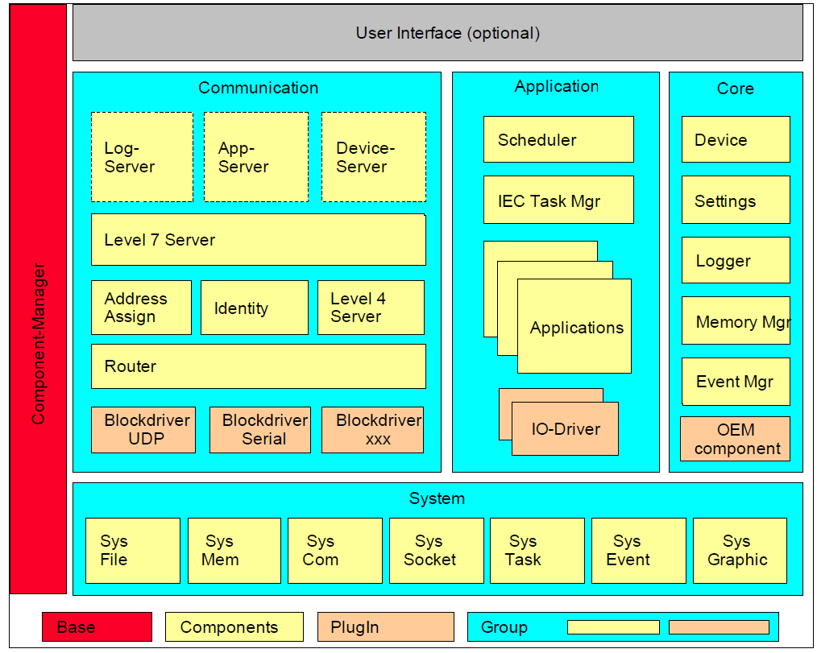
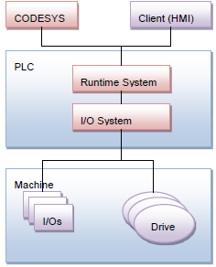
CodeSys
CODESYS是基于IEC 61131标准的PLC编程工具，用于开发工业控制应用程序并提供运行时环境。

